Slide 1
بنام خدا

Slide 2
جلگه مغان

Slide 3
جلگه مغان درشمالی ترین نقطه استان اردبیل است
یعنی درشمال غرب ایران است

Slide 4
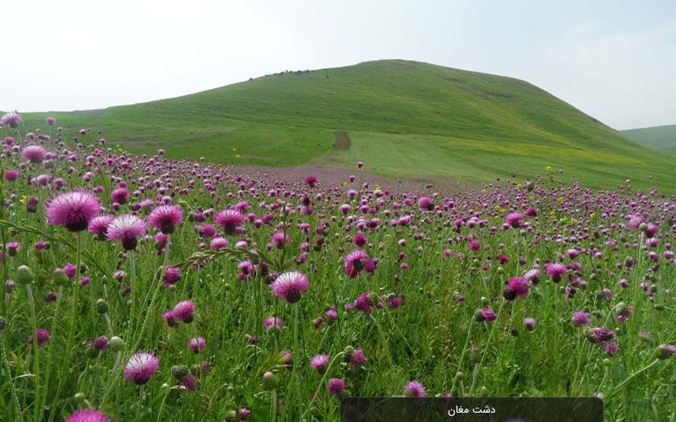
دشت مغان بسیار آب وهوای معتدلی دارد و خاک ان بسیارارزش مند است.
بسیار حاصل خیز است.

Slide 5
سمت شمالی این منطقه به دشت همیشه بهار شهرت دارد

Slide 6
پایان

